Slide 1
أنواع التعلم من خلال اللعب في رياض الأطفال
تقديم : ليلى البصري

Slide 2
الفهرس
خلال هذه الجلسة، سنعمل معًا على:
*فهم التعلم باللعب كمنظومة تعليمية وليس كنشاط
*التعرّف على أنواع التعلم باللعب ودور كل نوع
*توضيح الدور المهني للمعلمة في المنهج الفنلندي
*وربط كل ذلك بممارسات عملية قابلة للتطبيق داخل الصف
جلسة اليوم ليست نظرية فقط،
وليست عرض شرائح تقليدي،
بل هي مساحة تفكير، ومشاركة، وتجربة.

Slide 3
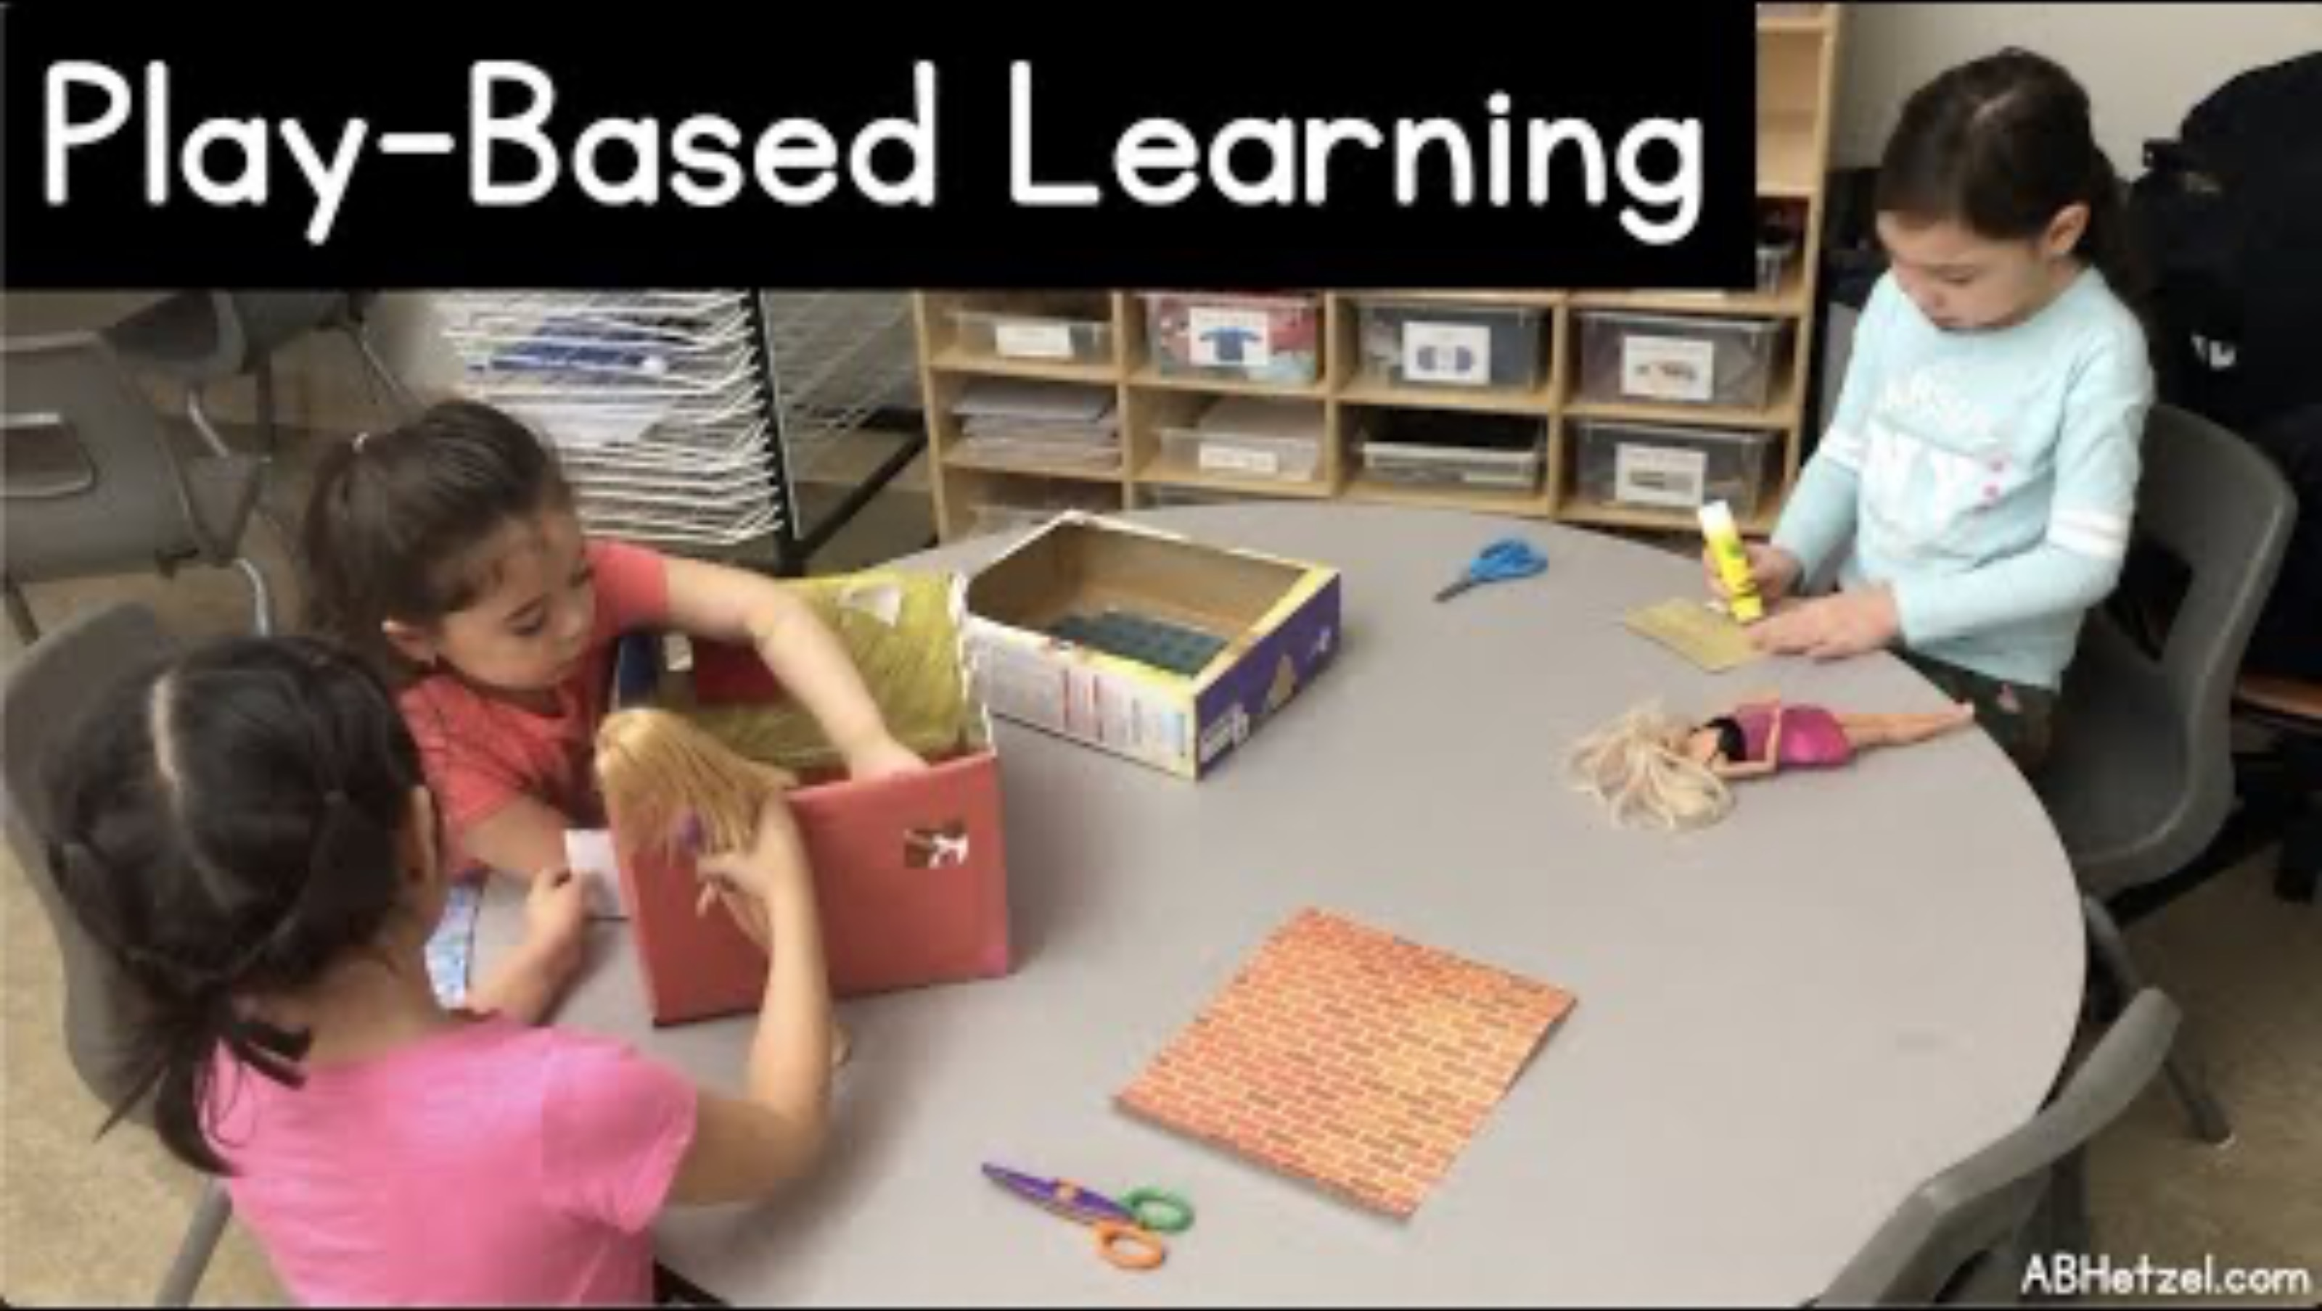
شاهد الفيديو

Slide 4
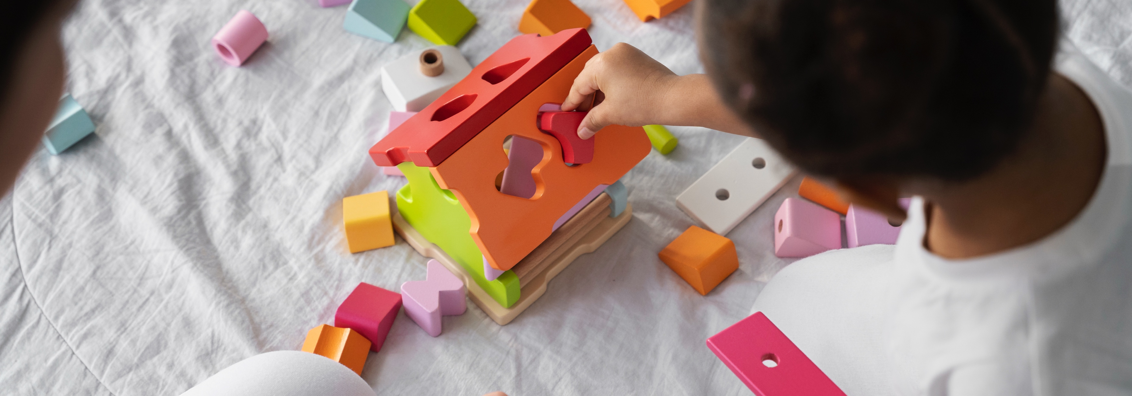

تفاعل معنا
قم بمسح الرمز للإجابة على السؤالين
Notes:
صفحة الفواصل بين الموضوعات

Slide 5
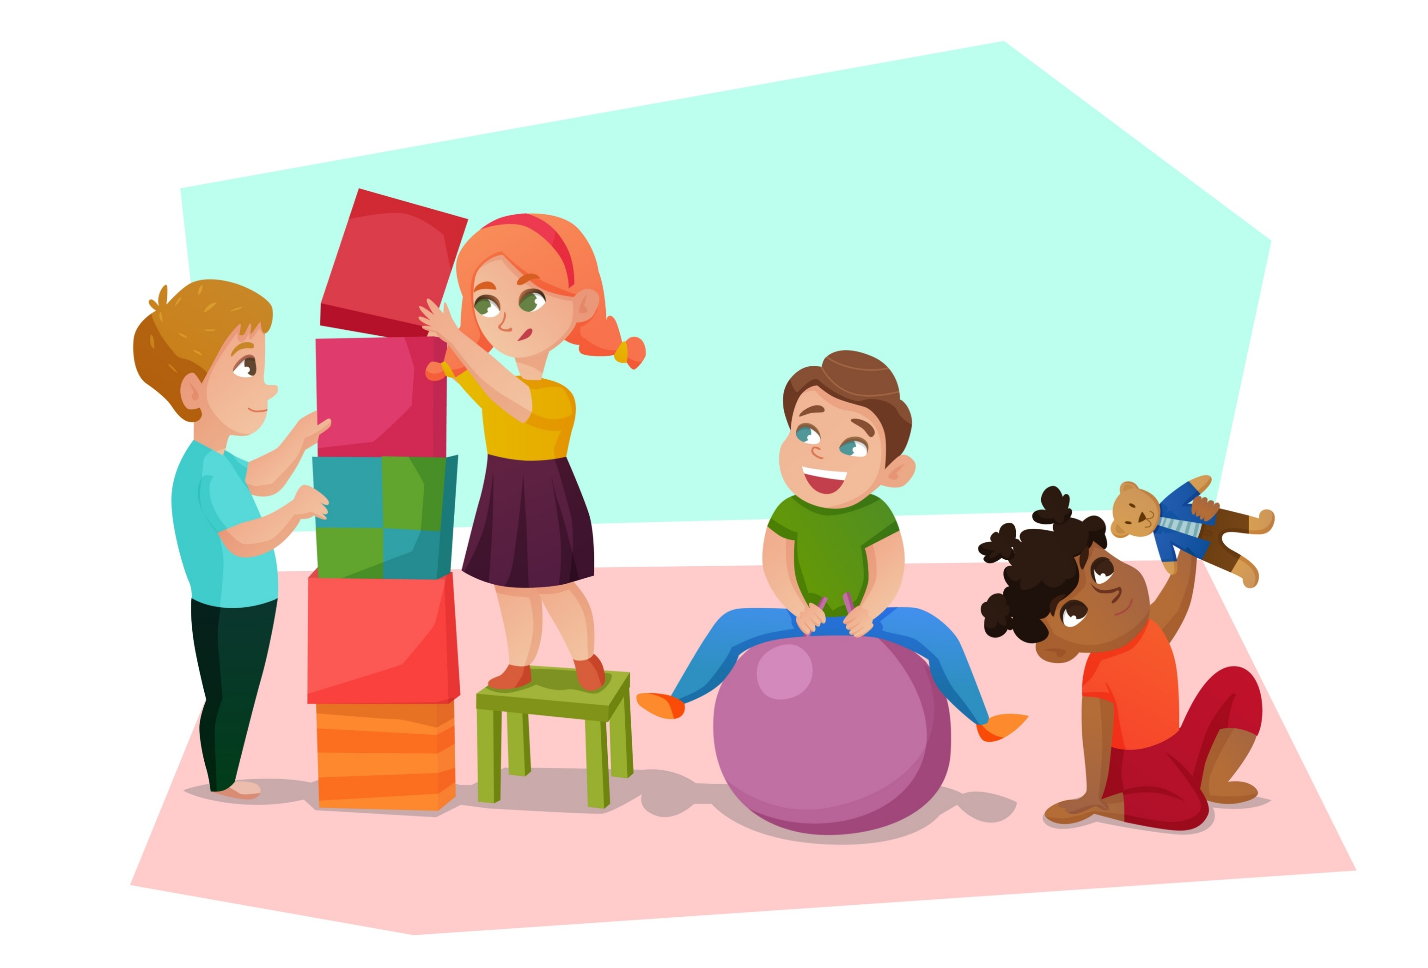
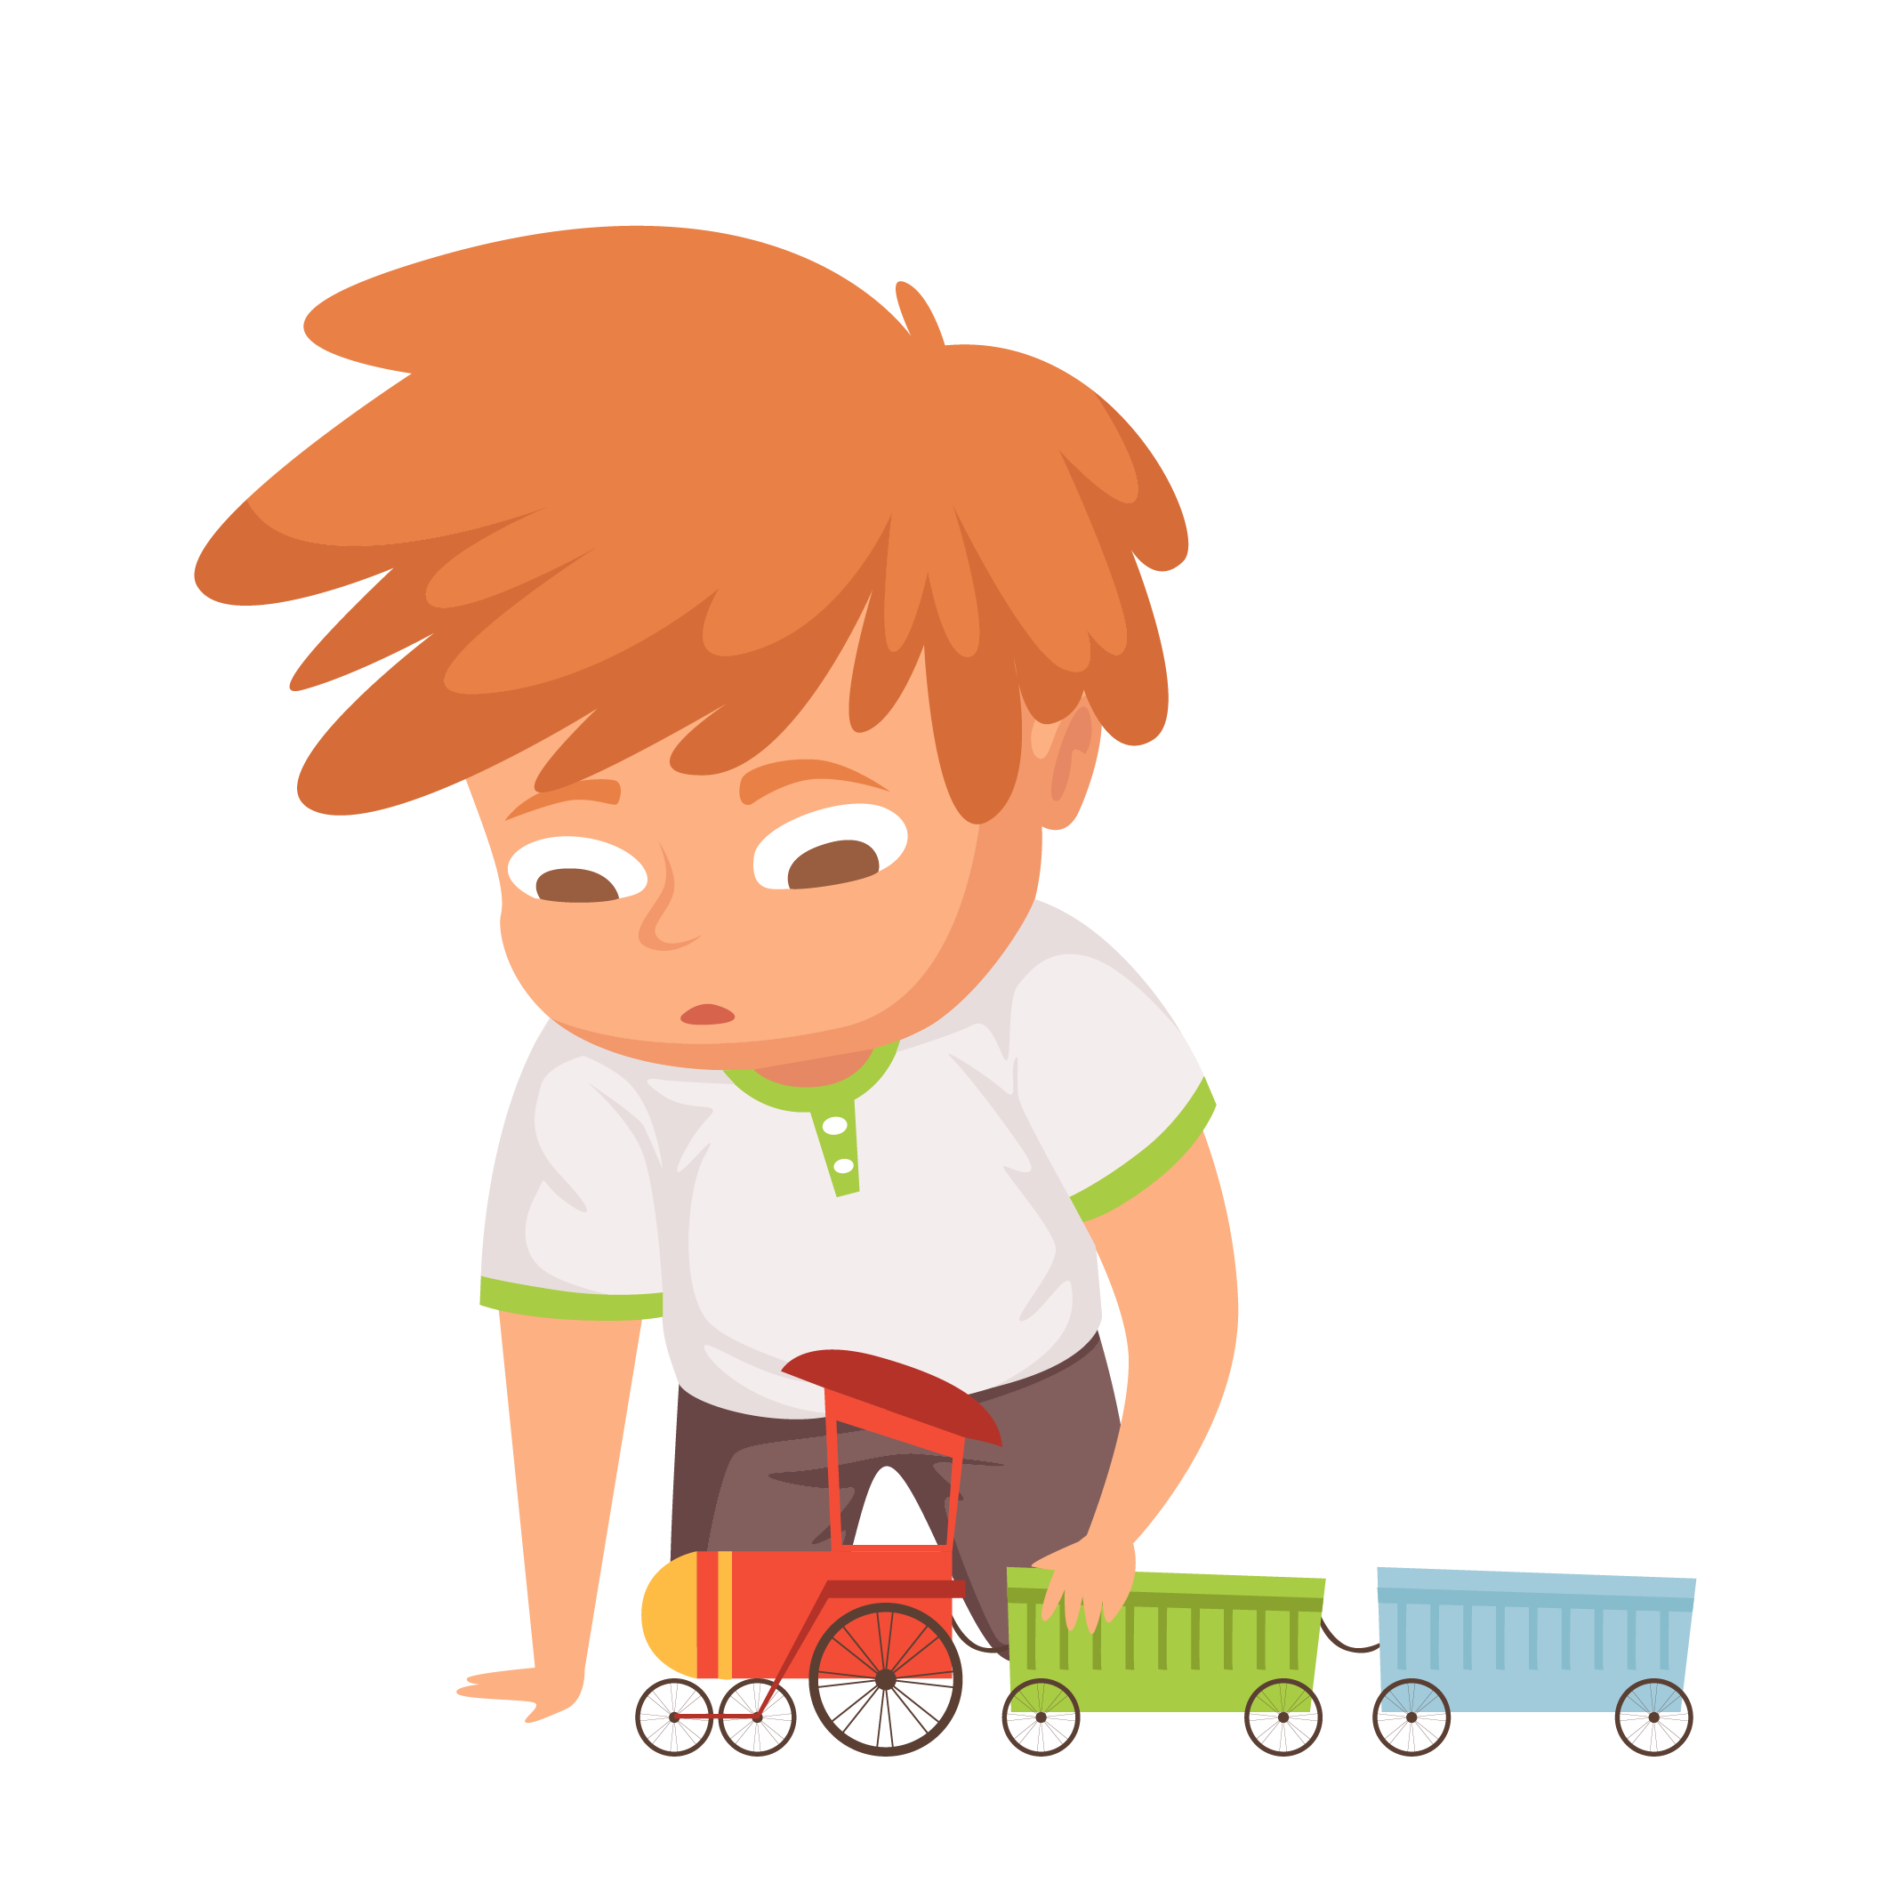

تعريف ... ماهو التعلم باللعب ؟
التعريف الصحيح حسب الإطار الفنلندي وهيئة ضمان الجودة
عملية تعليمية يحدث فيها التعلم عندما يشارك الطفل بفاعلية في تجارب لعب هادفة، يقودها فضوله، وتُثريها ملاحظة المعلمة وتدخلها الذكي.

Slide 6
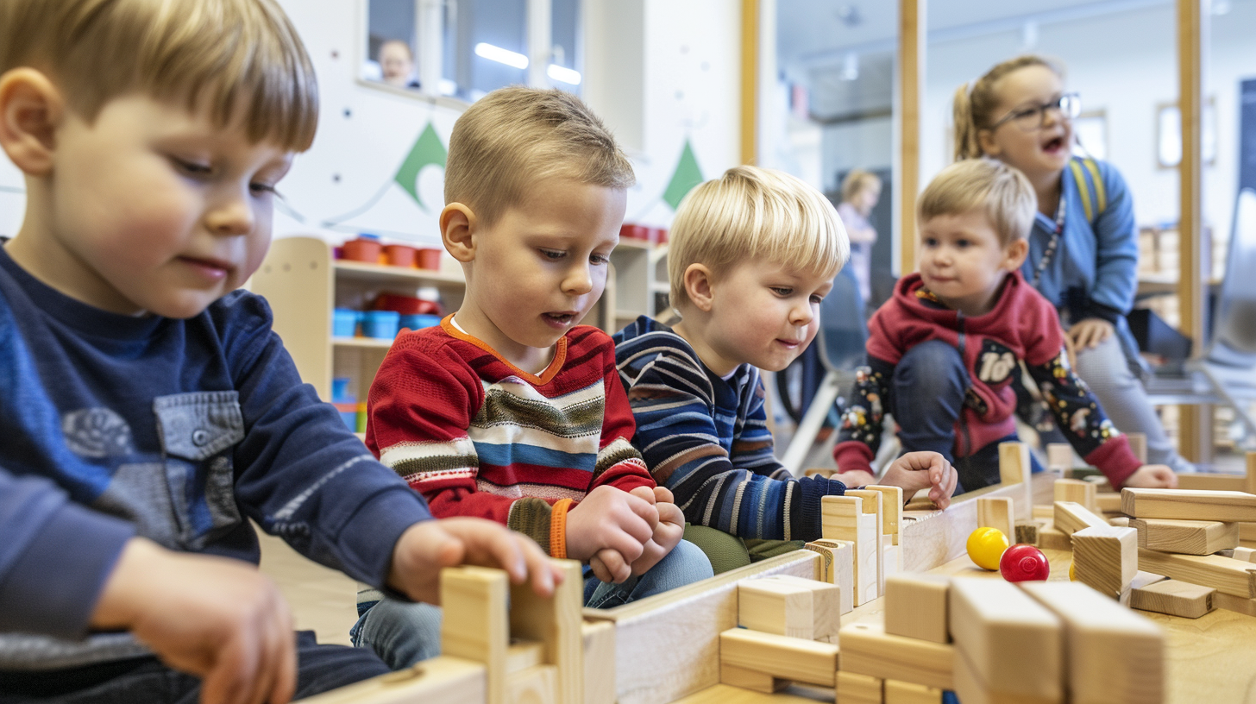
لمذا التعلم باللعب ؟
اللعب = طريقة الطفل الطبيعية للتعلم
التعلم باللعب يدعم:
  النمو المعرفي
  الاجتماعي
  العاطفي
  الجسدي
  الإبداعي
"في الطفولة المبكرة، الطريقة أهم من المعلومة."

Slide 7




أهداف التعلم باللعب
التعلم باللعب لا يعني ترك الأطفال يلعبون بلا هدف ولا يعني تحويل كل درس إلى لعبة
ربط اللعب بأهداف النمو والتعلم
تدخل مهني مدروس من المعلمة
اختيار نوع اللعب المناسب
تصميم بيئات تعلم ذكية

Slide 8




السؤال الأهم
هل الأطفال يلعبون؟
ماذا يتعلمون أثناء اللعب

Slide 9



أنواع التعلم باللعب
الأطفال لا يتعلمون بنفس الطريقة أثناء اللعب
لكل نوع لعب
دور
مختلف
للمعلمة
مهارة
مختلفة
وظيفة
تعليمية
مختلفة

Slide 10


مهم جداَ
فهم النوع الصحيح
هو مفتاح التعلم الحقيقي

Slide 11
انواع التعلم باللعب في رياض الأطفال
اللعب
البنائي
الإنشائي
اللعب
التخيلي
الرمزي
اللعب
الحركي
اللعب
البنائي
الإنشائي
اللعب
الجماعي
اللعب
الحسي
الإستكشافي

Slide 12
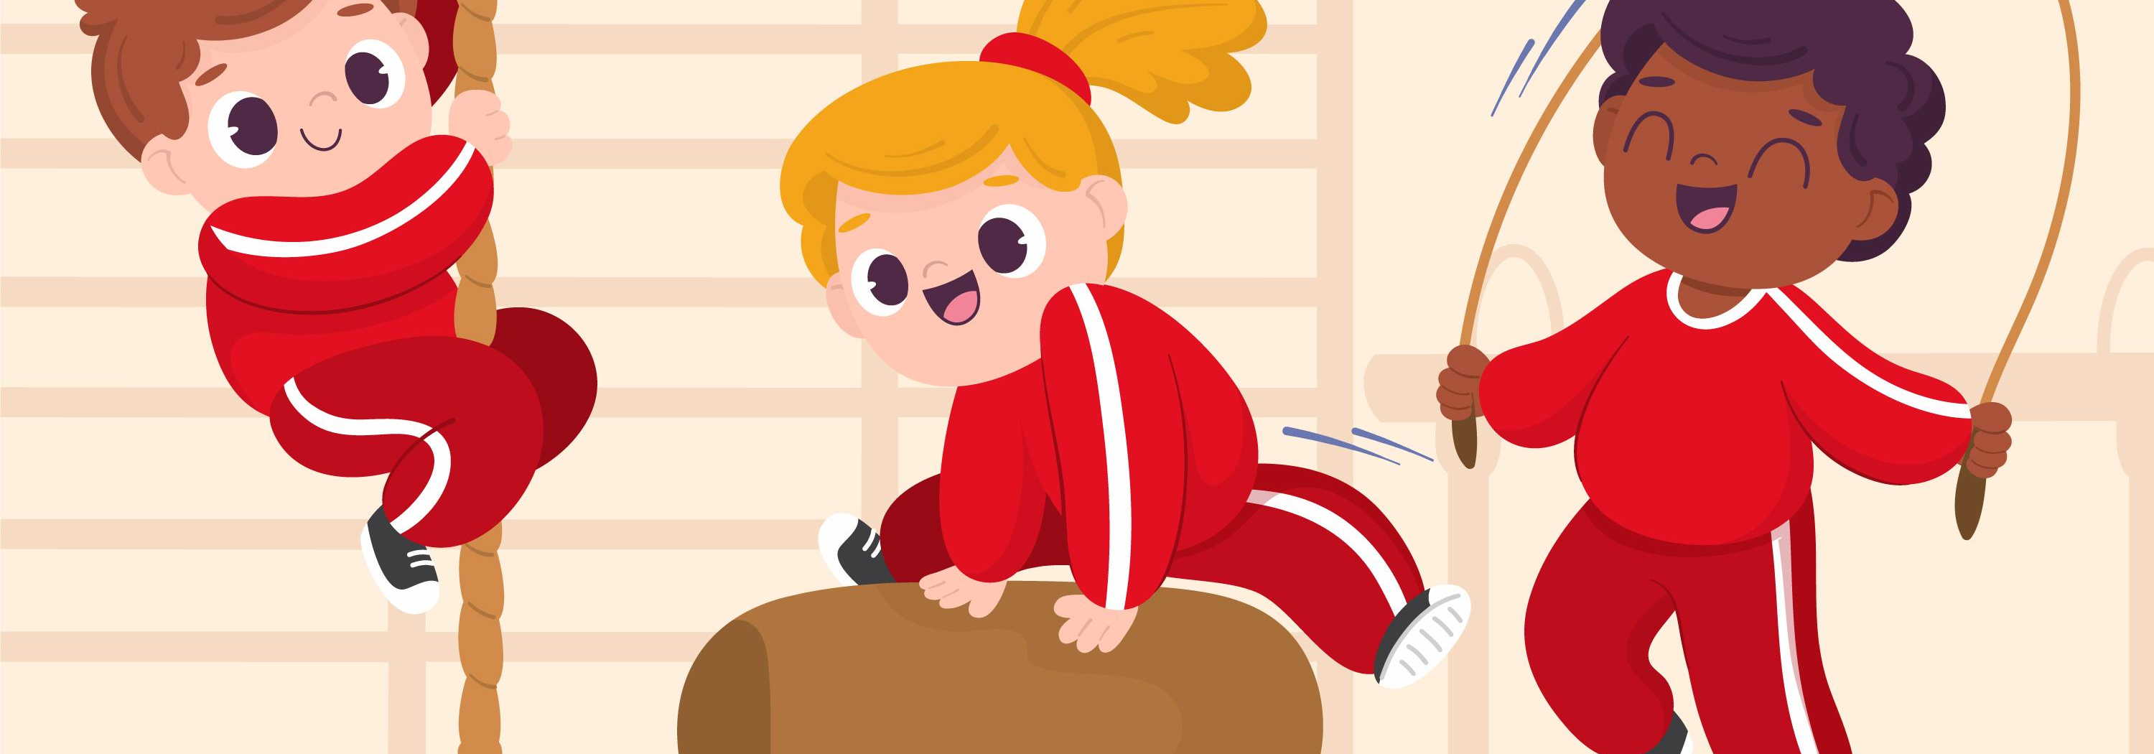
اللعب الحركي
Movment Play

Slide 13



اللعب الحركي :
تعزيز المهارات الحركية الكبرى والصغرى .
أمثلة : الجري – القفز – التشكيل بالطين .
الجري، القفز، التسلق، التوازن، التشكيل
يعتمد على حركة الجسم الكبيرة والدقيقة
هو الأساس لتنظيم الانتباه والطاقة لدى الطفل

Slide 14
ماذا يتعلم الطفل في التعلم الحركي ؟ هذا النوع أساس التنظيم العصبي والانتباه
"طفل لا يتحرك جيدًا… لن يركز جيدًا."
التحكم
بالذات
والتركيز
العد
والمفاهيم
الحسابية البسيطة
التحكم
بالذات
والتركيز
الوعي
بالجسم

Slide 15

دور المعلمة
توسيع التعلم بأسئلة بسيطة
ملاحظة الطفل أثناء الحركة
توفير مساحة آمنة ومحفزة
أي مسار كان أصعب؟
كم مرة قفزت؟

Slide 16

اللعب التخيلي
Iimaginative Play

Slide 17



اللعب التخيلي : تنمية الخيال والإبتكار
التعبير عن الذات
أمثلة : لعب الأدوار – بناء القصص
يشمل: لعب الأدوار، القصص، التمثيل، الدمى
يسمح للطفل بتجربة مواقف الحياة
يعتمد على الخيال وتمثيل الأدوار

Slide 18




أهمية اللعب التخيلي : هذا النوع يُستخدم لدعم:
اللغة
الذكاء العاطفي
فهم العالم الاجتماعي
التسلسل والمنطق في التفكير
فهم الأدوار الاجتماعية
التعبير عن المشاعر
تطوير اللغة والمفردات

Slide 19
دور المعلمة
توسيع التفكير بأسئلة مفتوحة
الإصغاء للحوارات بين الأطفال
توفير بيئة غنية بالأدوات
"الطفل في اللعب التخيلي… يتدرّب على الحياة."

Slide 20

التعلم البنائي
Constructive Play

Slide 21



ماهو التعلم البنائي : هذا اللعب أساس:
STEM المبكر
حل المشكلات
التخطيط التنفيذي
يطوّر التفكير المنطقي والتخطيط لدى الطفل
يشمل: المكعبات، LEGOالألغاز، المواد المفتوحة
يعتمد على البناء والتركيب والتجريب

Slide 22



أهمية التعلم البنائي
الصبر والمثابرة
التفكير المكاني
المفاهيم الرياضية
المبكرة
(العد – المقارنة – الحجم)
حل المشكلات
"كل برج يسقط… هو درس في المحاولة."

Slide 23
دور المعلمة
طرح أسئلة توسّع التفكير
تشجيع المحاولة دون تصحيح مباشر
توفير مواد متنوعة ومفتوحة
كيف يمكن أن يكون أقوى؟
ماذا يحدث لو غيرنا هذا الجزء؟

Slide 24
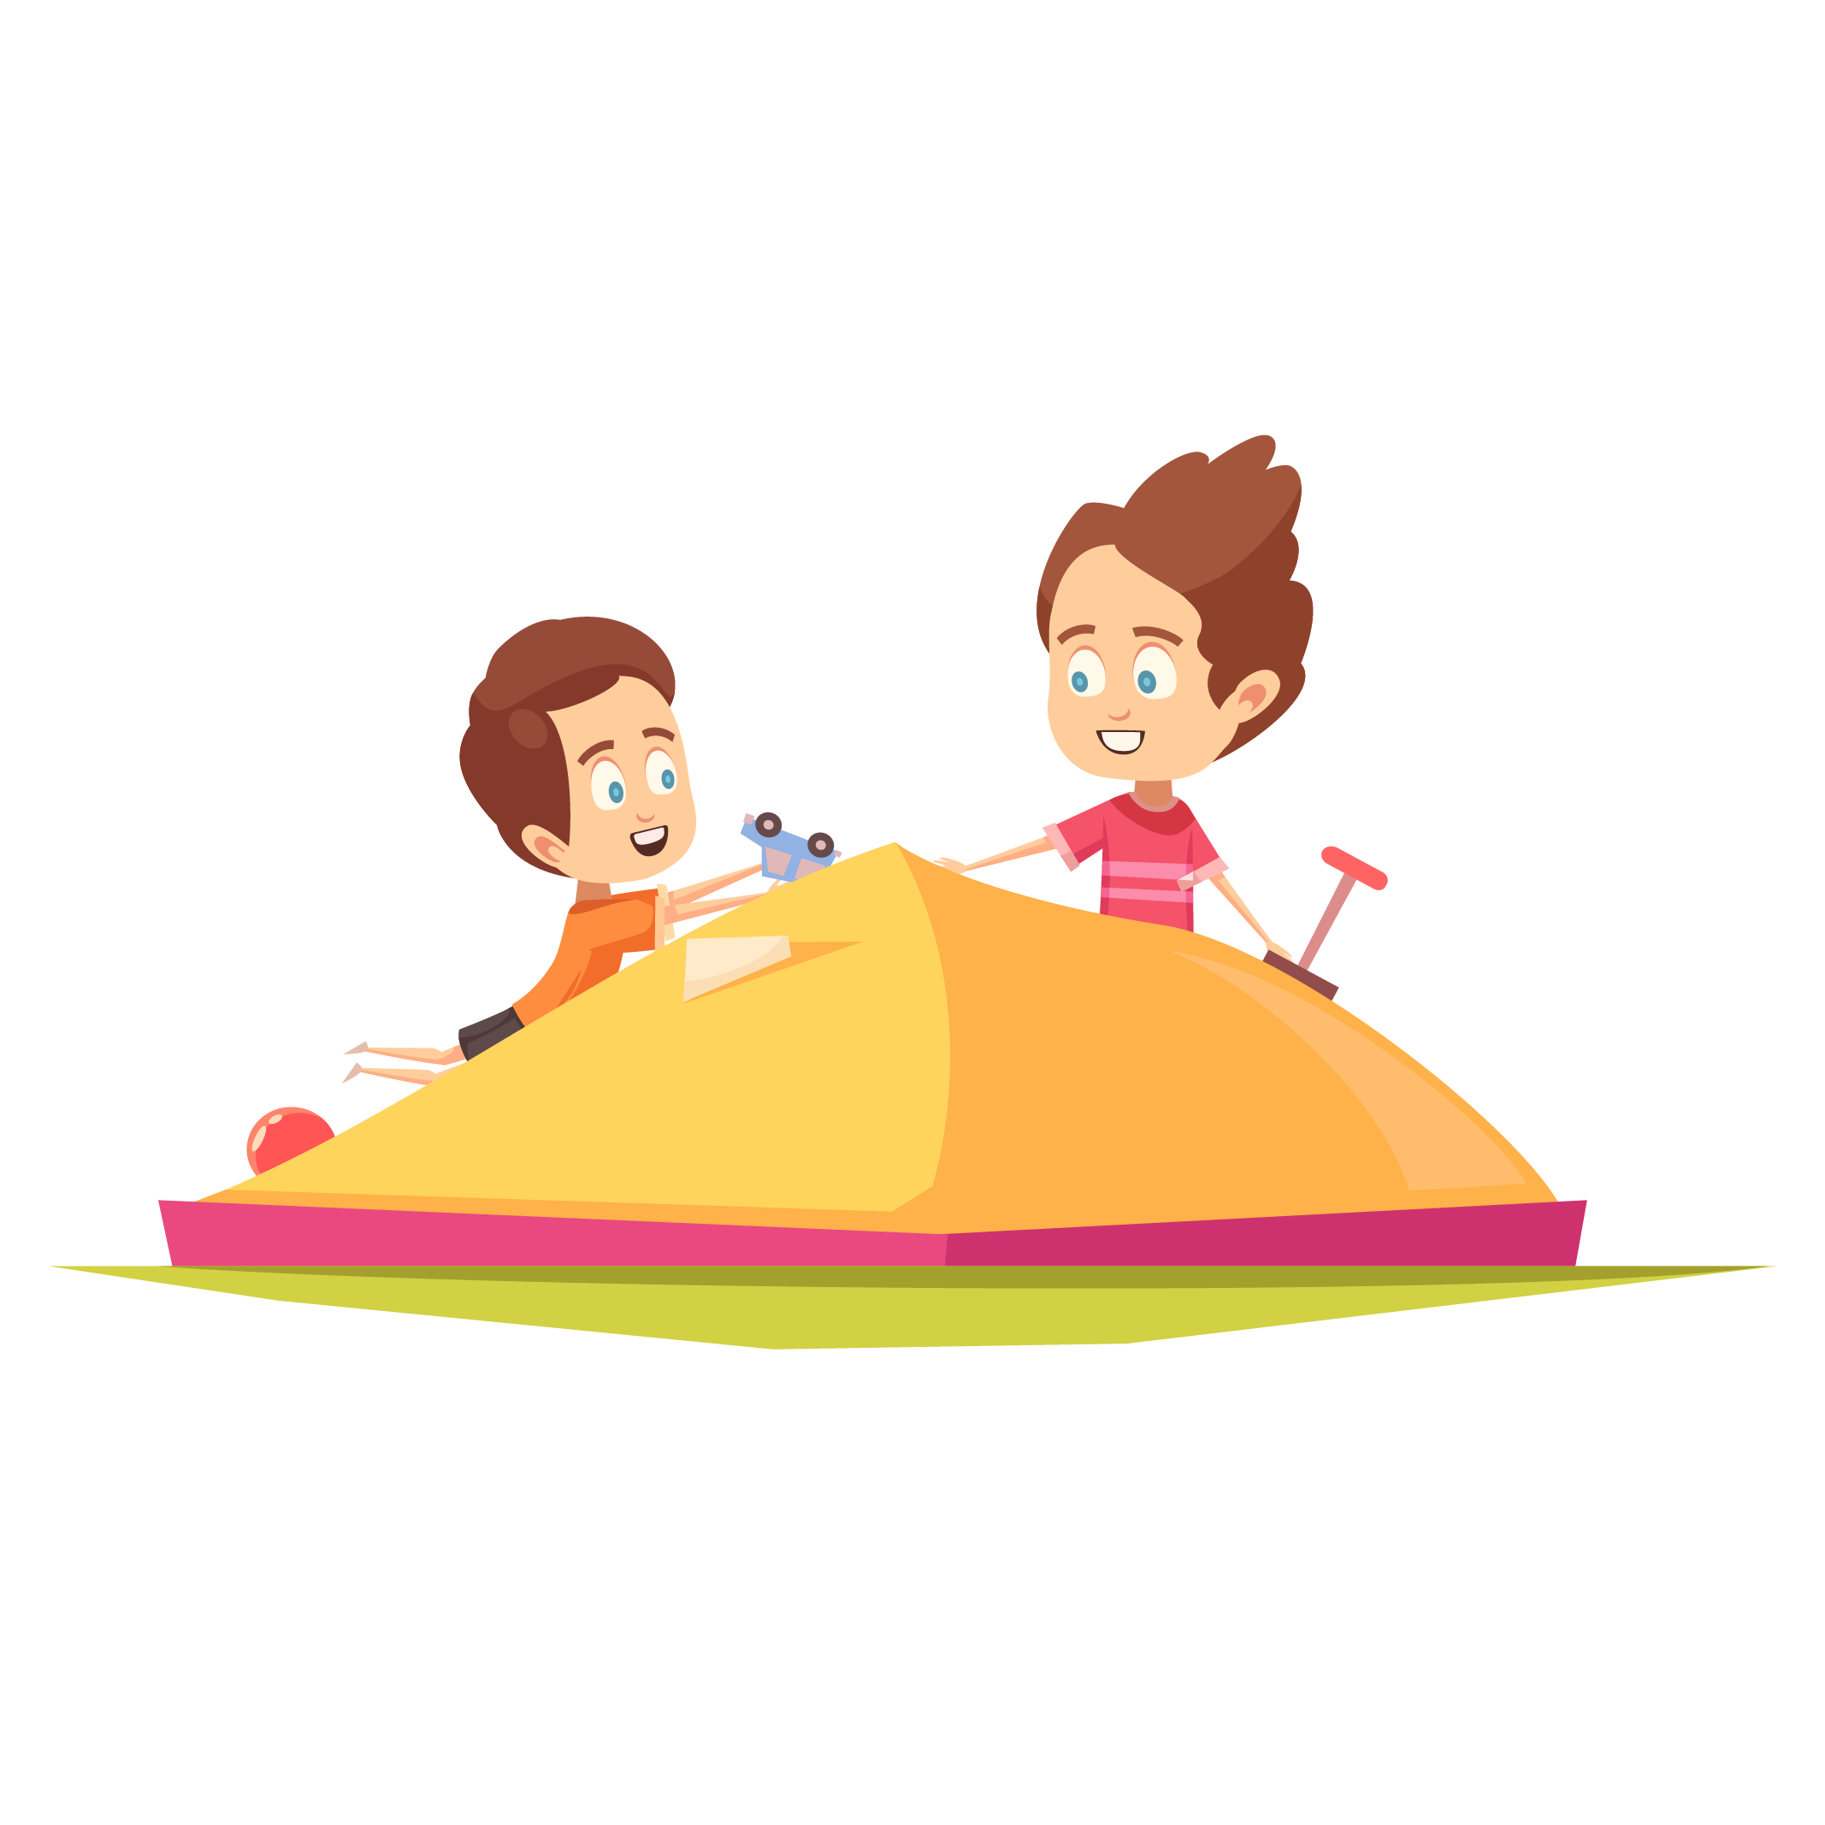
اللعب الحسي الاستكشافي
Sensory Play

Slide 25




اللعب الحسي الاستكشافي
يتيح للطفل الاستكشاف والتجريب بحرية
يشمل: الرمل، الماء، الصلصال، المواد الطبيعية، القوامات المختلفة
يعتمد على استخدام الحواس
اللمس
السمع
البصر
االحركة

Slide 26
ماذا يتعلم الطفل؟
مفاهيم علمية مبكرة (الكم، الحجم، التغيّر)
تنمية اللغة من خلال الوصف
التركيز والتهدئة الذاتية
التصنيف والفرز

Slide 27
دور المعلمة
دعم المفردات من خلال الحوار
ملاحظة استجابات الأطفال
توفير بيئة آمنة وغنية بالمواد
ماذا تشعر؟
ما الفرق بين هذا وذاك؟

Slide 28

اللعب الجماعي
Social / Group Play

Slide 29
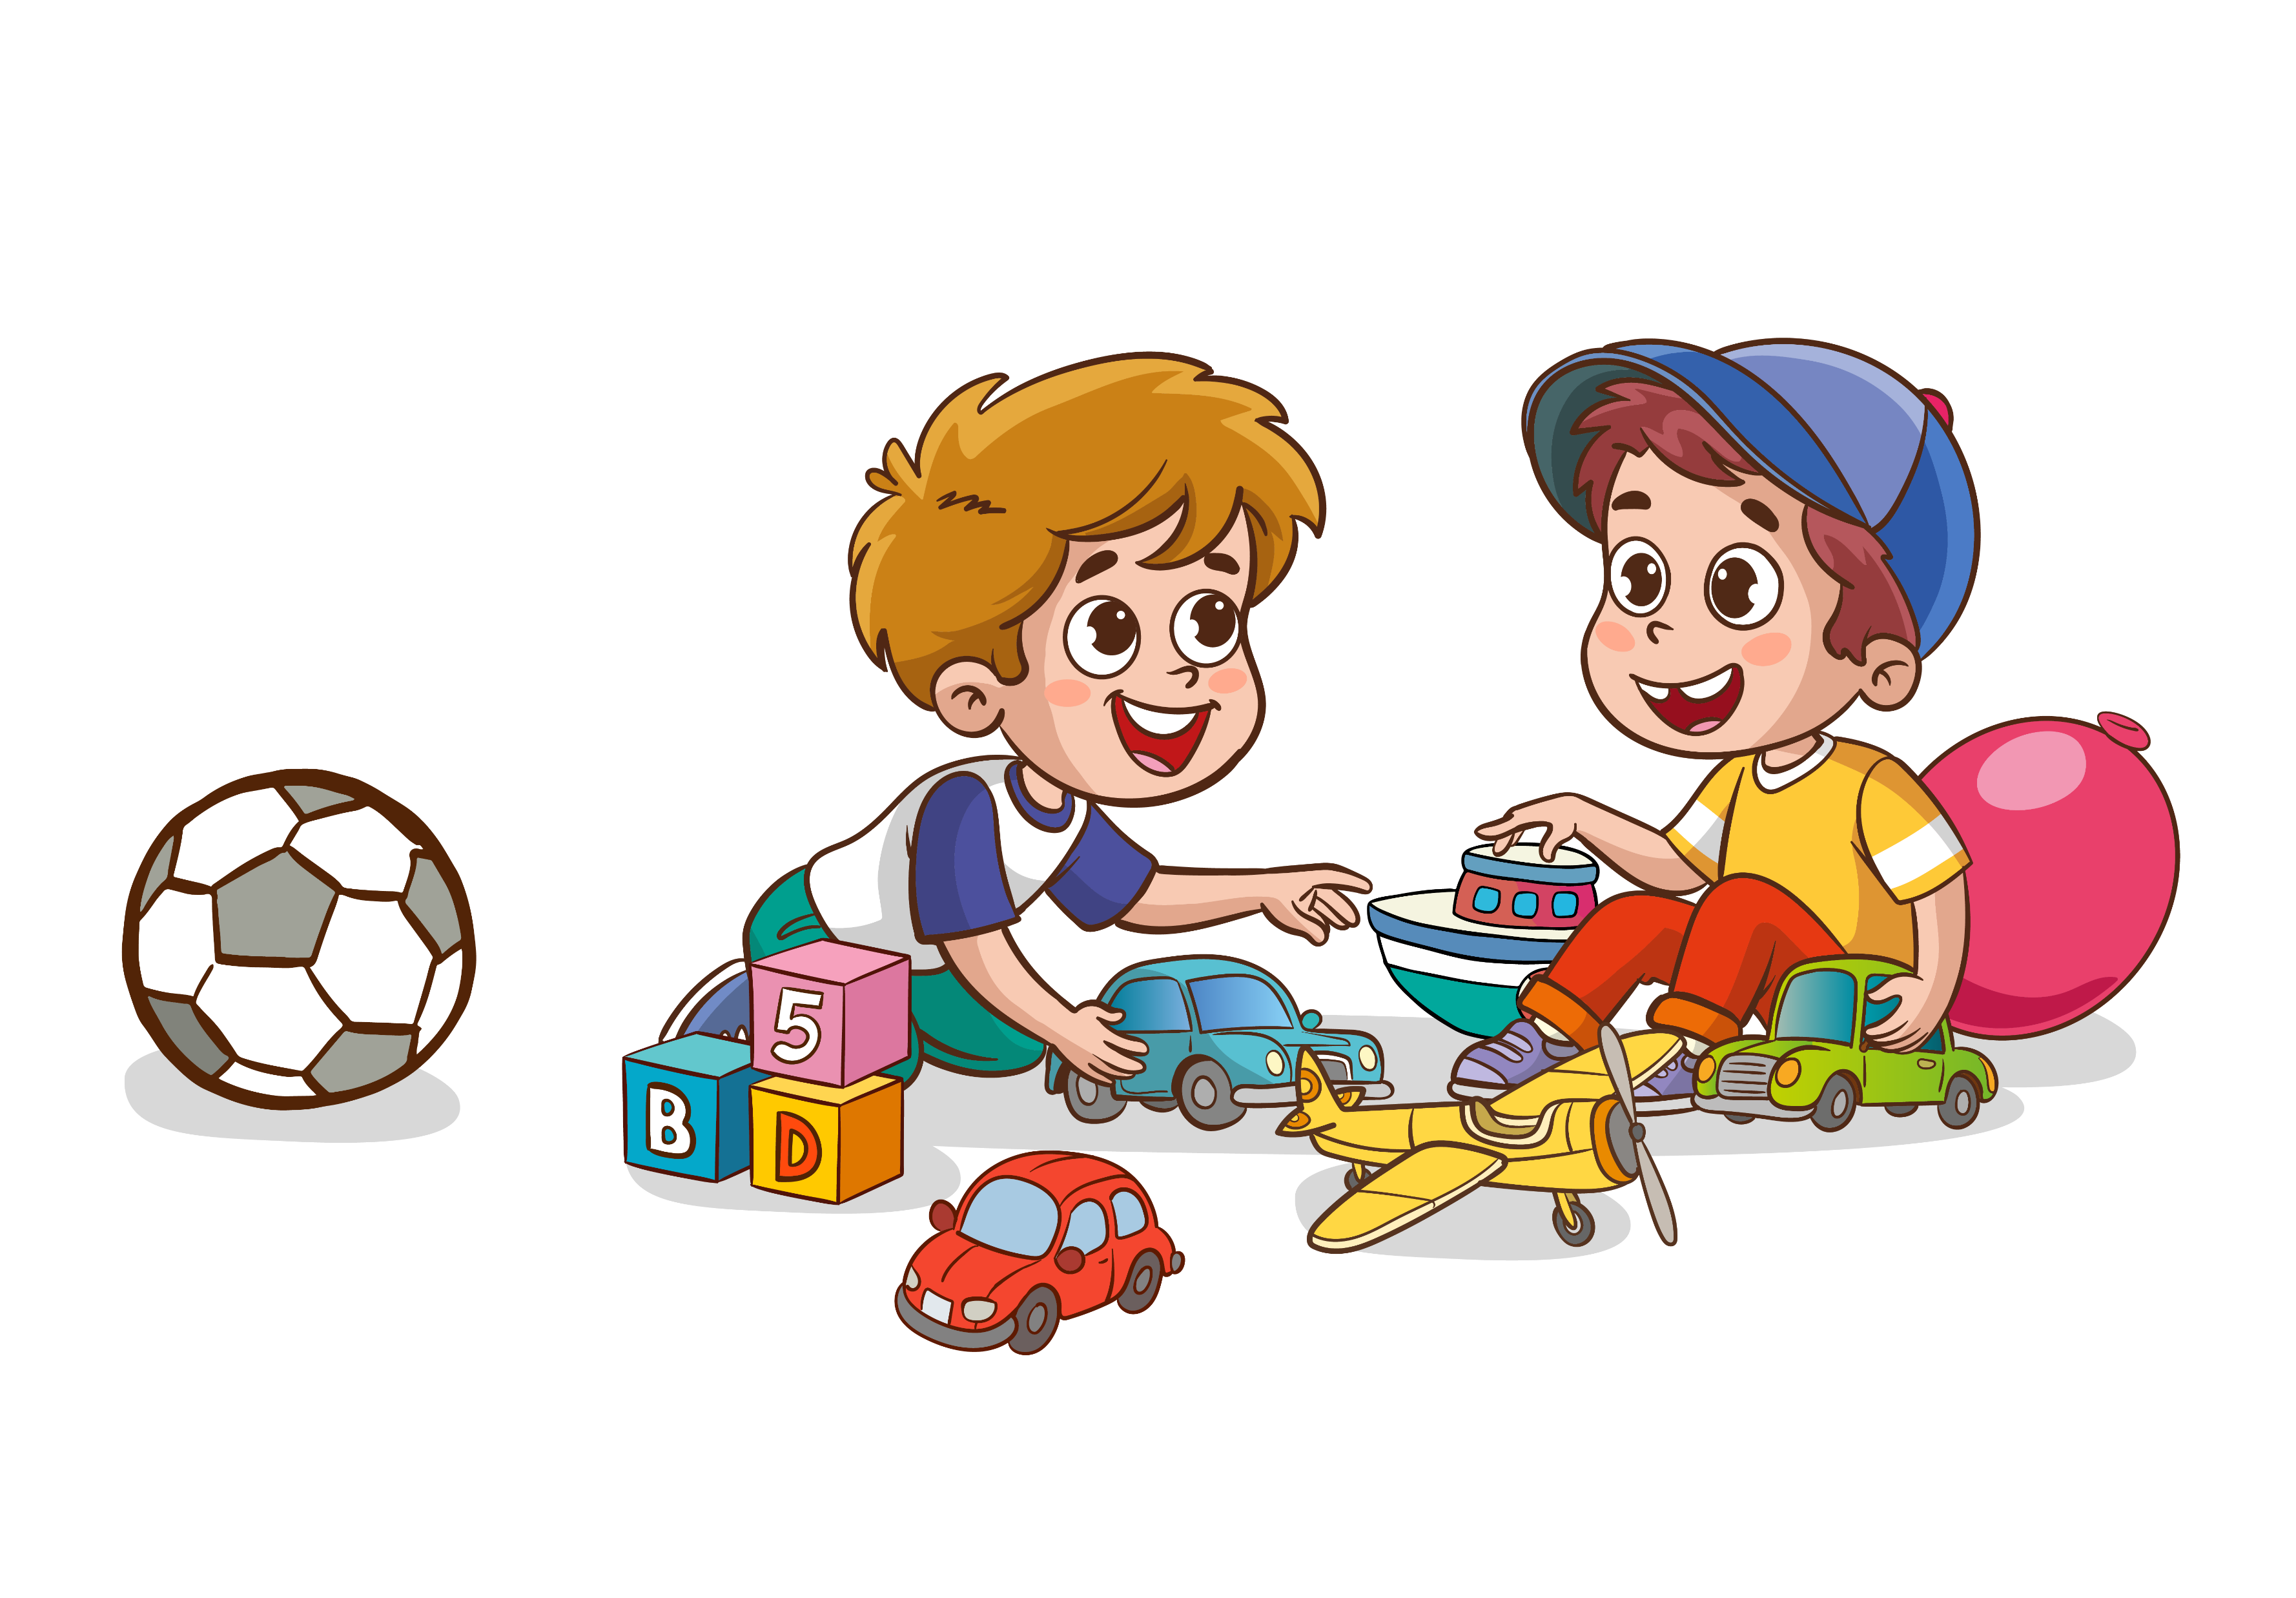


اللعب الحسي الاستكشافي
يعلّم الطفل كيف يكون جزءًا من مجموعة
يشمل: الألعاب الجماعية، الأدوار المشتركة، الألعاب المنظمة
يعتمد على التفاعل بين الأطفال

Slide 30
ماذا يتعلم الطفل؟
التواصل اللفظي وغير اللفظي
حل الخلافات بطرق إيجابية
انتظار الدور واحترام القواعد
التعاون والمشاركة
"اللعب الجماعي هو أول درس في المواطنة."

Slide 31
دور المعلمة
توجيه الأطفال لحل المشكلات بأنفسهم
التدخل عند الحاجة فقط
تنظيم البيئة وتشجيع التفاعل الإيجابي
كيف نلعب جميعًا؟
ما الحل العادل للجميع؟
اليد تفهم قبل العقل

Slide 32
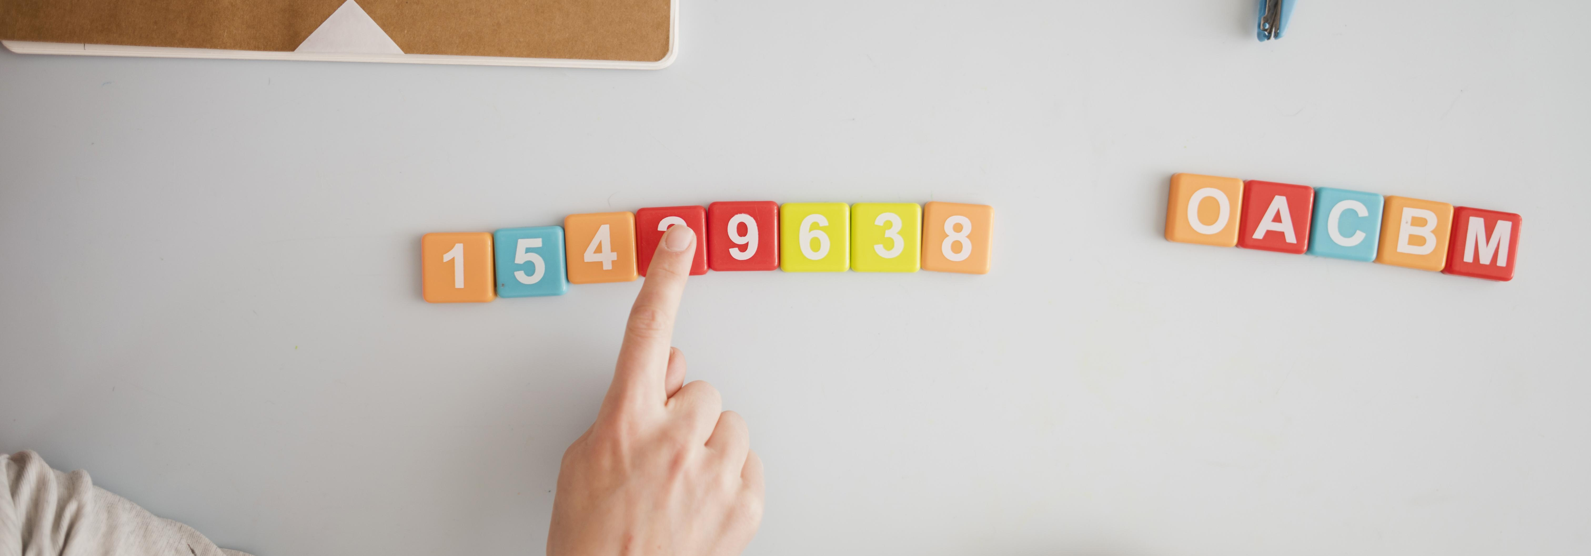
اللعب الحر واللعب الموجه
Free & Guided Play

Slide 33
اللعب الحر
يعزز الإبداع والاستقلالية
ينبع من اهتماماته وفضوله
يقوده الطفل بالكامل

Slide 34
اللعب الموجه
ينبع من اهتماماته وفضوله
تشترك المعلمة فيه بتوجيه وملاحظات مرتبطة بأهداف تعليمية محددة
تصممه المعلمة بهدف تعليمي واضح

Slide 35
ماذا يتعلم الطفل؟
في اللعب الموجه
في اللعب الحر
مهارات محددة (لغة، حساب، تفكير)
المبادرة
التركيز
اتخاذ القرار
ربط الخبرات بالأهداف التعليمية
التعبير عن الذات

Slide 36
دور المعلمة
التدخل في الوقت المناسب فقط
عدم السيطرة ولا الانسحاب
تحقيق التوازن بين النوعين
توازن ذكي بين الحر والموجّه
التعلم باللعب الناجح

Slide 37

الخلاصة
Conclusion

Slide 38
لكل نوع لعب
دور مهني للمعلمة
مهارات مختلفة
هدف تعليمي

Slide 39
جودة التعلم باللعب تعتمد على
التوازن بين الحر والموجّه
وعي المعلمة
تصميم البيئة

Slide 40



دور المعلمة في التعلم باللعب
تُوسّع
Extension
تُيسّر
Facilitation
تُلاحظ
Observation

Slide 41
لماذا التعلم باللعب؟
لأن جودة اللعب = جودة التعليم
لأن اللعب
يصنع متعلّمًا واثقًا
لأن الطفولة المبكرة تبني الإنسان

Slide 42

اللعب ليس ترفًا في الطفولة المبكرة…
بل حق تربوي، ومسؤولية مهنية

Slide 43
ملخص ورشة لتعلم من خلال اللعب في رياض الأطفال
دور المعلمين وأولياء الأمور في دعم التعلم من خلال اللعب
فوائد التعلم من خلال اللعب في رياض الأطفال
أنواع التعلم باللعب
مفهموم التعلم من خلال اللعب
توفير بيئة لعب آمنة ومتحفزة
تطوير المهارات الإجتماعية والعاطفية
اللعب الحركي
تعريف اللعب كوسيلة تعليمية
اختيار أنشطة ملائمة لعمر الطفل واهتماماته
تعزيز القدرة على حل المشكلات والتفكير النقدي
اللعب الرمزي أو التخيلي
أهمية اللعب في تطوير مهارات الطفل
اللعب البنائي أو الإنشائي
تحسين التركيز والإنتباه
الألعاب الجماعية
الألعاب التعليمية

Slide 44
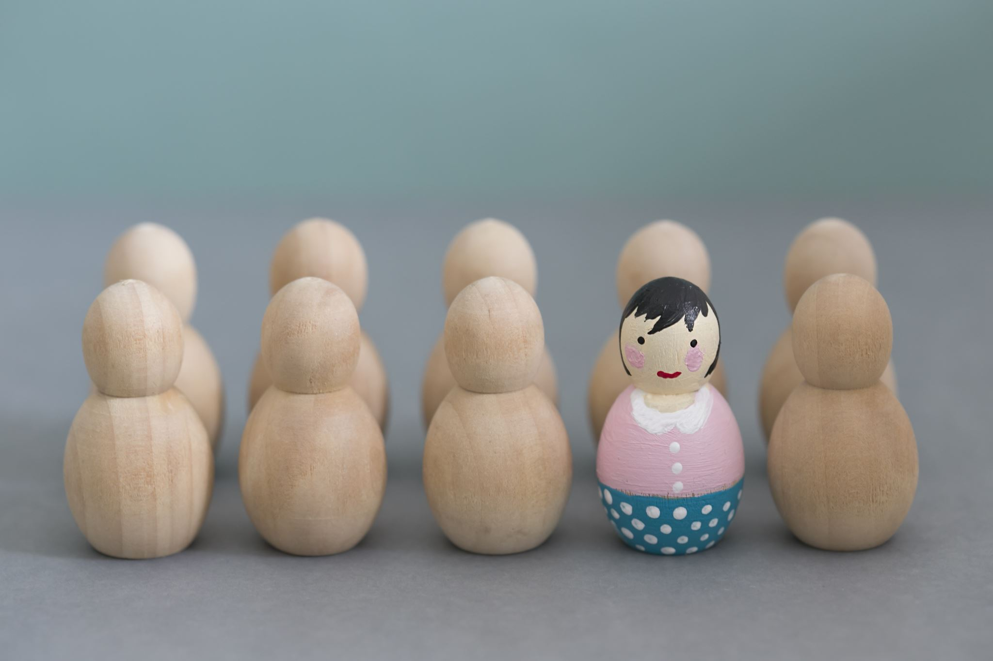
ورشة عمل
لنصمم نشاط لعب هادف :
باستخدام الأدوات المتاحة أمامكم:
مقصات
صمغ
ريش
أدوات فنية
كاسات ورق
أعواد خشبية
أوراق A4
المطلوب منكم:
صمّموا نشاط لعب لطفل في رياض الأطفال
يراعي عمر الطفل
ويحقق هدفًا تعليميًا واضحًا
Notes:
التقييم QR code

